Slide 1
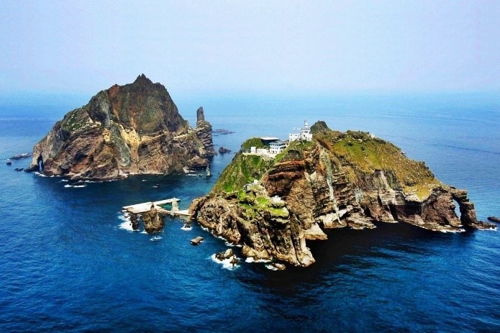
한국의 독도영토 수호방안
21614539 관공경영학과 이우섭
최장근 교수님
독도영토 학

Slide 2


독도영토 학
목차
독도의 정의
01
일본의 주장
02
독도 수호 방안
03
느낀 점
04

Slide 3

독도영토 학
독도의 정의

Slide 4
독도의 정의
독도영토 학
독도
01
02
동도와 서도
울릉도 동남쪽 87.4km 떨어진 곳에 위치
03
04
한반도에서 가장 오래된 화산 섬
우리나라 천연기념물 336호로 지정

Slide 5
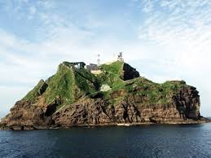
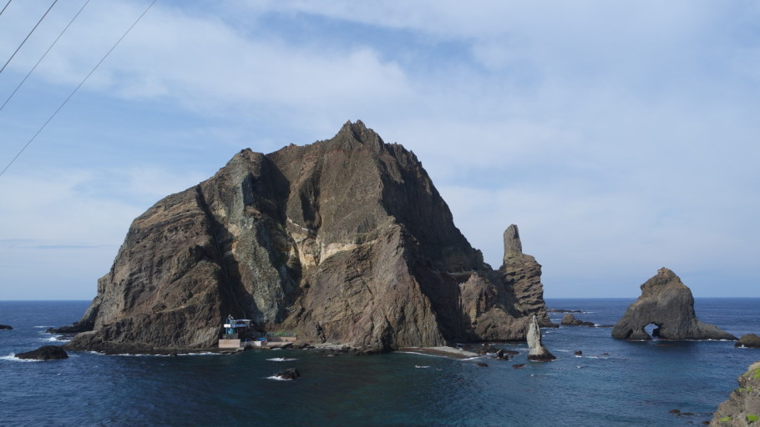
독도의 정의
독도영토 학
높이 98.6m 둘레 2.8km 면적 73.297m
유인 등대 비롯 해양수산 시설이 설치
동도
서도
2
높이 168.5m 둘레 2.6km 면적88.639m
주민숙소
2

Slide 6
독도영토 학
일본의 주장

Slide 7
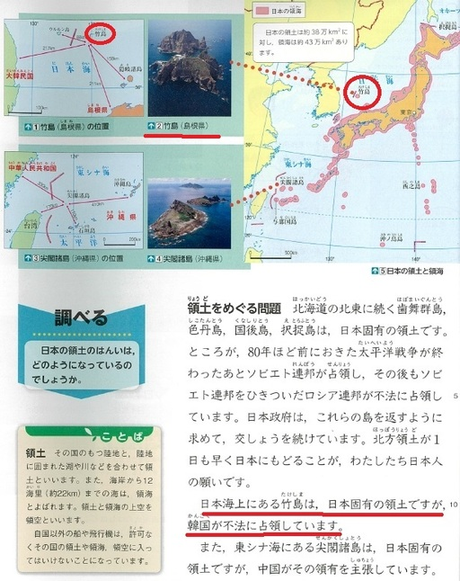
일본의 주장
독도영토 학
01
교과서 왜곡
Business
Projects
도쿄서적 사회교과서
“일본 해상에 있는 다케시마는 일본 고유의 영토이지만 한국이 불법 점령하고 있습니다＂라고 기술된 내용

Slide 8
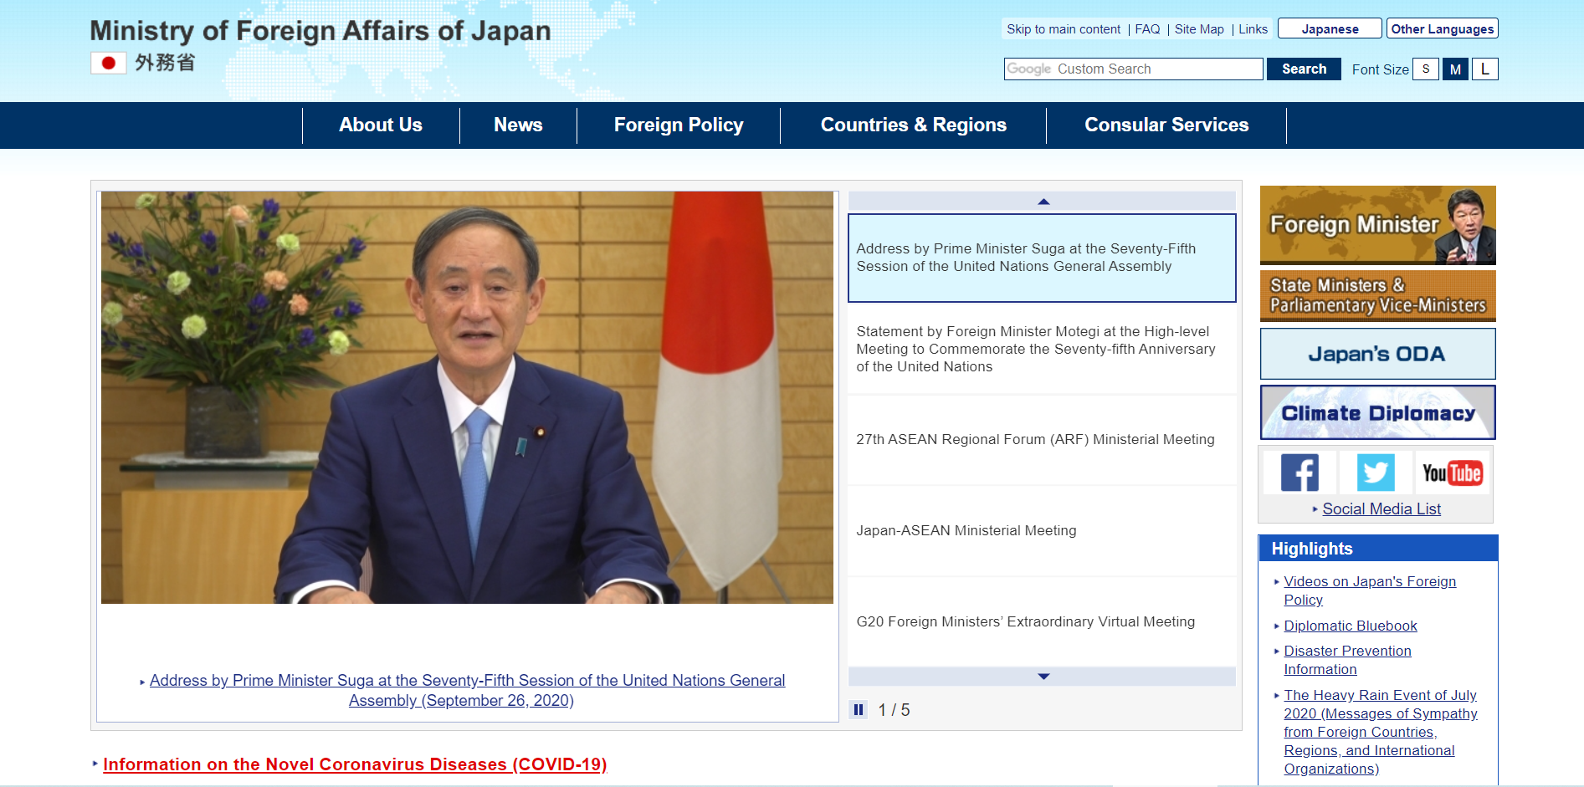
일본의 주장
독도영토 학
02
일본 외무성
Business
Projects
일본의 중앙 행정 기관인 성(省)의 하나. 외교 정책, 통상 항해, 경제 협력, 조약 체결 따위의 대외행정 사무를 맡아본다.

Slide 9
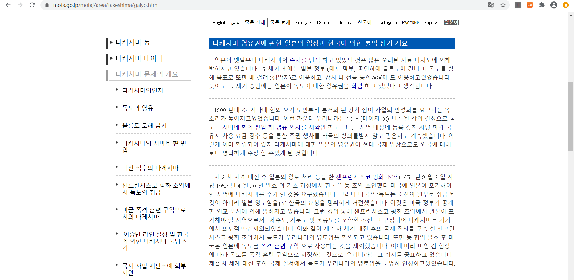
일본의 주장
독도영토 학
02
일본 외무성
외무성 홈페이지 주장
일본은 예전부터 독도(다케시마)의 존재를 인식하고 있었다.
1905년 시마네현의 독도편입은 영유 의사 재확인이었다.
한국이 예전부터 독도(다케시마)의 존재를 인식하고 있었다는 근거는 없다.
샌프란시스코 강화조약 기초과정에서 미국이 독도(다케시마)는 금지하지 않았다.
일본은 울릉도로 건너갈 때의 정박장 또한 어채 지도 독도(다케시마)를 이용하여, 늦어도 17세기 중엽에는 독도(다케시마)의 영유권을 확립했다.
주일 미국의 독도 포격 훈련은 일본의 독도영유권을 인정한 것이다.
일본은 17세기 말 울릉도 도항은 금지했지만, 독도(다케시마)는 금지하지 않았다.
한국은 독도(다케시마)용유권 문제를 국제사법재판소(ICJ)에 회부할 것을 거부하고 있다.

Slide 10
독도영토 학
독도 수호 방안

Slide 11
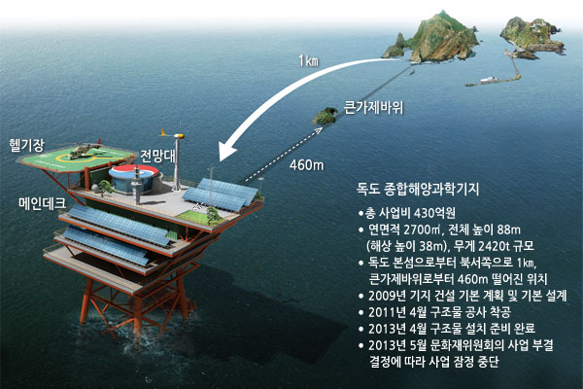
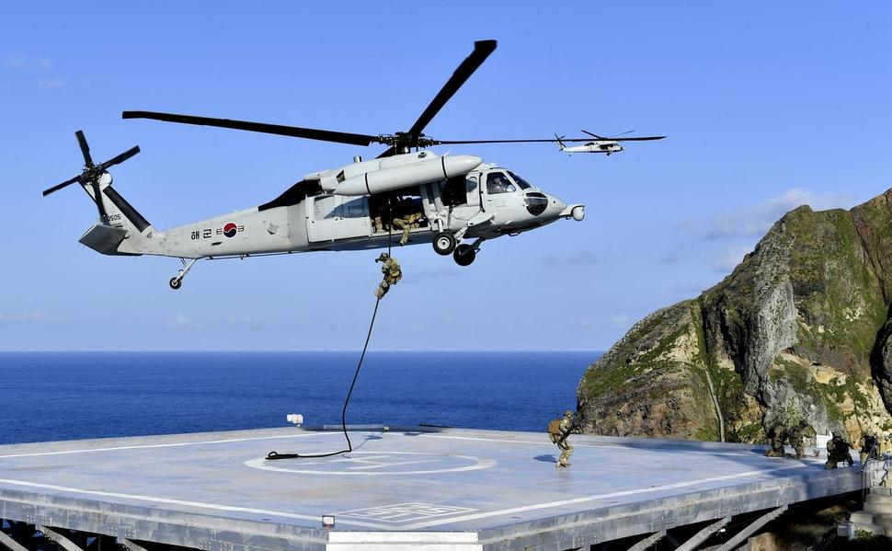
독도 수호 방안
독도영토 학
01
독도 영유권 강화 사업
독도의 해양과학기지의 건설은실효적 지배의 일환

Slide 12

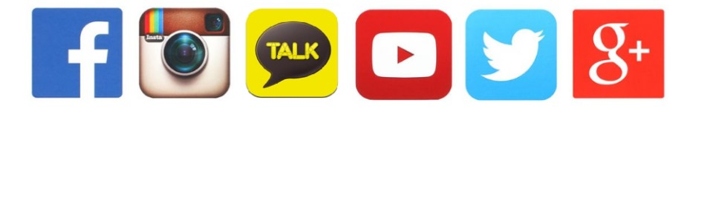

독도 수호 방안
독도영토 학
02
홍보 활동
SNS를 통한 다양한 독도관련 이벤트 구축

Slide 13

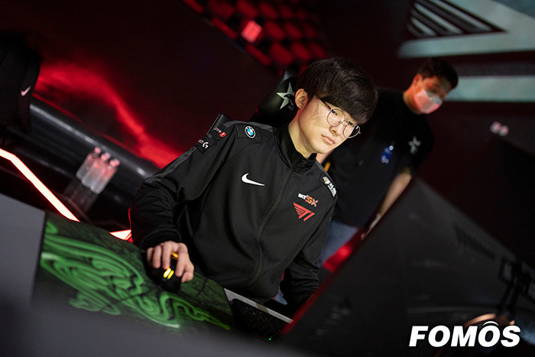

독도 수호 방안
독도영토 학
02
홍보 활동
세계적인 프로게이머(프로팀)
01
독도 마크 콜라보
02
전세계에 홍보효과
03
세계적인 프로게이머와 프로팀에 독도 마크를 세겨
지대한 홍보효과 창출

Slide 14
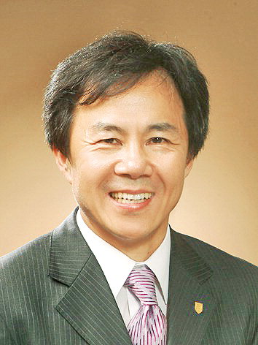
독도 수호 방안
독도영토 학
03
학술적 노력
대구대 독도 영토 학 연구소(소장)
‘일본의 독도 영유권 날조’ 출간
‘근대 일본인 지식인들이 인정한 한국의 고유 영토 독도와 울릉도’ 출간
‘한국 영토 독도, 일본의 영유권 조작 방식’ 출간

Slide 15
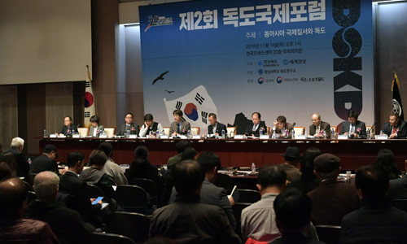
독도 수호 방안
독도영토 학
03
학술적 노력
독도국제포럼
독도를 우리의 고유영토라는 사실을 거듭 환기
외교적 갈등 미래지향적 해법 모색

Slide 16
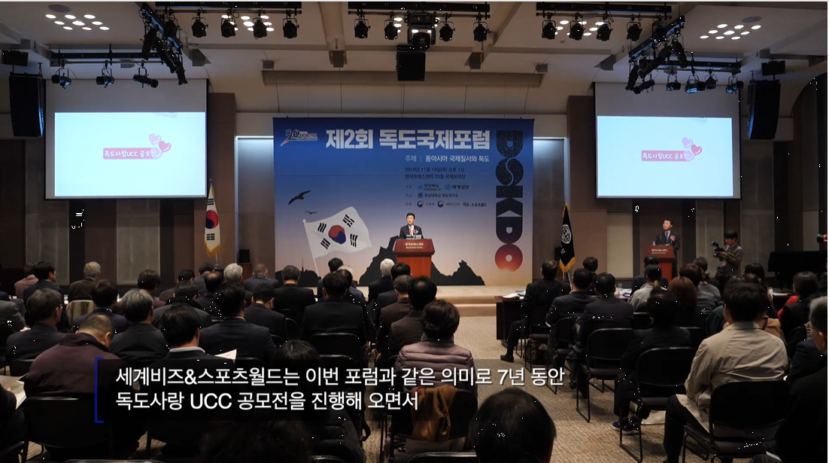
독도 수호 방안
독도영토 학
03
학술적 노력
독도국제포럼 관련영상
https://tv.naver.com/v/11280165

Slide 17
독도영토 학
독도관련영상

Slide 18
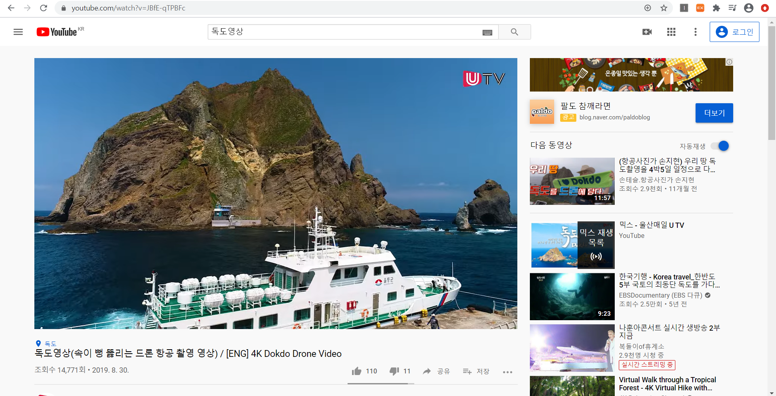
독도관련영상
독도영토 학
독도관련영상
아름다운 우리 독도
https://www.youtube.com/watch?v=JBfE-qTPBFc

Slide 19
독도영토 학
QnA

Slide 20
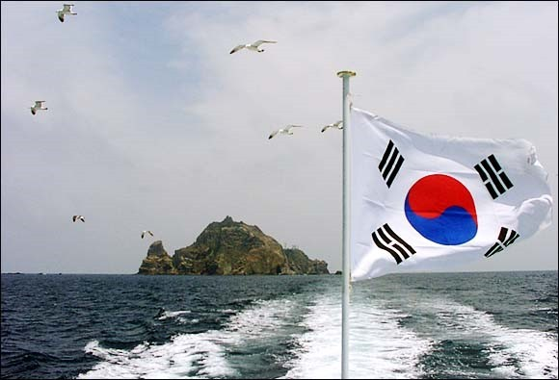
Thanks,

